Slide 1
第9章 排序
概述
插入排序
交换排序
选择排序
归并排序

Slide 2
9.1 概述
排序：
数据表(datalist)
排序码(key)
排序算法的稳定性
在排序过程中，如果关键字相同的两个元素的相对次序不变，则称为稳定排序，否则是不稳定排序
内排序与外排序
排序的时间开销
用数据比较次数与
数据移动次数来衡量

Slide 3
9.2 插入排序 (Insert Sorting)
基本方法 :
每步将一个待排序的对象, 按其排序码大小, 插入到前面已经排好序的一组对象的适当位置上, 直到对象全部插入为止。
直接插入排序
折半插入排序
链表插入排序
希尔排序

Slide 4
直接插入排序 (Insert Sort)
基本思想 :
当插入第i (i ≥ 1) 个对象时, 前面的V[0], V[1], …, V[i-1]已经排好序。这时, 用V[i]的排序码与V[i-1], V[i-2], …的排序码顺序进行比较, 找到插入位置即将V[i]插入, 原来位置上的对象向后顺移。

Slide 5

各趟排序结果
49
21
25
25*
16
08
0 1 2 3 4 5
49
21
25
25*
25
i = 1
16
08
0 1 2 3 4 5 temp
49
49
21
25
25*
i = 2
16
08
0 1 2 3 4 5 temp

Slide 6
49
21
25
25*
25*
16
i = 3
08
0 1 2 3 4 5
49
21
25
25*
16
16
i = 4
08
0 1 2 3 4 5 temp
49
21
25
25*
i = 5
16
08
08
0 1 2 3 4 5 temp
49
21
25
25*
16
完成
08
0 1 2 3 4 5

Slide 7
直接插入排序的算法：
template <class Type>
void dataList <Type> :: InsertSort ( ) {
//按排序码 Key 非递减顺序对表进行排序
Element<Type> temp; int i, j;
for ( i = 1; i < CurrentSize; i++ ) {
if ( Vector[i] < Vector[i-1] {
temp = Vector[i];
for ( j = i; j > 0; j-- ) //从后向前顺序比较
if ( temp < Vector[j-1] )
Vector[j] = Vector[j-1];
else break;
Vector[j] = temp;
}
}
}

Slide 8
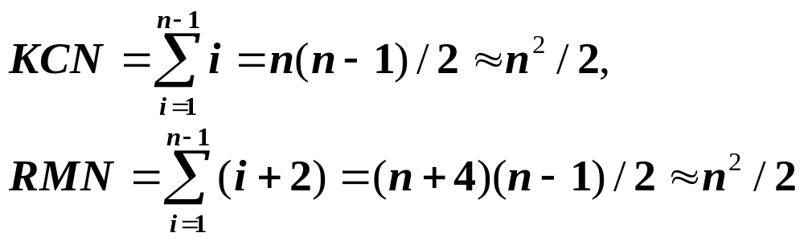
算法分析：
比较次数？
对象移动次数？
n-1
2（n-1）
最好情况下：
最坏情况下：
比较次数？
对象移动次数？
平均情况下排序的时间复杂度： o(n²)
直接插入排序是一种稳定的排序方法

Slide 9
折半插入排序 (Binary Insertsort)
基本思想 :
设在顺序表中有一 个对象序列 V[0], V[1], …, V[n-1]。其中, V[0], V[1], …, V[i-1] 是已经排好序的对象。在插入V[i] 时, 利用折半搜索法寻找V[i] 的插入位置。

Slide 10
折半插入排序的算法:
template <class Type>
void dataList<Type> :: BineryInsSort ( ) {
Element<Type> temp; int Left, Right;
for ( int i = 1; i < CurrentSize; i++) {
Left = 0; Right = i-1; temp = Vector[i];
while ( Left <= Right ) {
int middle = ( Left + Right )/2;
if ( temp < Vector[middle] )
Right = middle - 1;
else Left = middle + 1;
}
for ( int k = i-1; k >= Left; k-- )
Vector[k+1] = Vector[k];
Vector[Left] = temp;
}

Slide 11
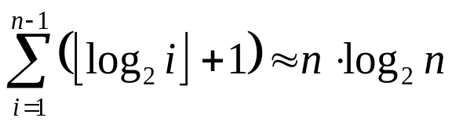
算法分析:
折半插入排序就平均性能来说比直接插入排序快.
在插入第 i 个对象时, 需要经过 ⎣log₂i⎦ +1 次排序码比较, 才能确定它应插入的位置.
排序码比较次数与待排序对象序列的初始排列无 关, 仅依赖于对象个数.
将 n 个对象(为推导方便, 设为 n=2^{k} )用折半插入排序所进行的排序码比较次数为：
折半插入排序是一个稳定的排序方法
对象移动次数与直接插入排序相同，依赖于对象的初始排列

Slide 12
链表插入排序
基本思想：
在每个对象的结点中增加一个链接指针数据成员 link。
对于数组中的一组对象V[1], …, V[n], 若V[1], …, V[i-1]已经通过指针link, 按其排序码从小到大链接起来。现要插入V[i], i = 2, 3, …, n, 则必须在前面i-1个链接起来的对象当中, 循链检测比较, 找到 V[i] 应插入的位置，把V[i] 链入, 并修改相应链接指针。从而得到V[1], …, V[i]的一个通过指针排好的链表。
如此重复执行，直到把V[n]也插入到链表中排好序为止。

Slide 13
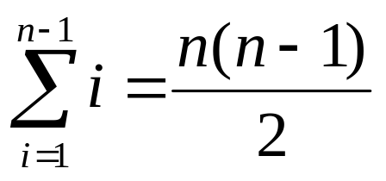
算法分析：
比较次数
最好情况？
最坏情况？
n-1
移动次数
0
空间复杂性： n 个附加域和一个附加对象

Slide 14
希尔排序 (Shell Sort)
基本思想 :
将待排序列划分为若干组，在每一组内进行直接插入排序，以使整个序列基本有序，然后再对整个序列进行直接插入排序。
如何分组？
采用间隔方法分组

Slide 15
49
21
25
25*
16
i = 1
08
0 1 2 3 4 5
Gap = 3
49
21
25
25*
16
08
49
21
25
25*
16
08
49
21
25
25*
16
08
49
21
25*
25
16
08
0 1 2 3 4 5

Slide 16
49
i = 2
21
25*
25
16
08
Gap = 2
0 1 2 3 4 5
49
21
25*
25
16
08
49
21
25*
25
16
08
49
21
25*
25
16
08

Slide 17
49
i = 3
21
25*
25
16
08
0 1 2 3 4 5
Gap = 1
49
21
25*
25
16
08

Slide 18
希尔排序的算法：
template <class Type>
void dataList<Type> :: ShellSort ( ) {
Element<Type> temp;
int gap = CurrentSize / 2; //gap是子序列间隔
while ( gap != 0 ) { //循环,直到gap为零
for ( int i = gap; i < CurrentSize; i++) {
temp = Vector[i]; //直接插入排序
for ( int j = i; j >= gap; j -= gap )
if ( temp < Vector[j-gap] )
Vector[j] = Vector[j-gap];
else break;
Vector[j] = temp;
}
gap = ( int ) ( gap / 2 );
}
}

Slide 19
说明：
Gap的取法有多种。最初 shell 提出取 gap = ⎣n/2⎦，gap = ⎣gap/2⎦，直到gap = 1。knuth 提出取 gap = ⎣gap/3⎦ +1。还有人提出都取奇数 为好，也有人提出各 gap 互质为好。
时间性能的分析是一个复杂问题。
Knuth利用大量实验统计资料得出 : 当 n 很大时，排序码平均比较次数和对象平均移动次数大约在 n^{1.25} 到 1.6n^{1.25} 的范围内。这是在利用直接插入排序作为子序列排序方法的情况下得到的。
不稳定

Slide 20
希尔排序的最坏情况分析
希尔排序的运行时间依赖于增量序列的选择
如：开始序列
1 9 2 10 3 11 4 12 5 13 6 14 7 15 8 16
最坏情况下：O（n²）

Slide 21
9.3 交换排序 ( Exchange Sort )
基本思想:
两两比较待排序对象的排序码,如果发生逆序(即排列顺序与排序后的次序正好相反)，则交换之。直到所有对象都排好序为止。
起泡排序 (Bubble Sort)
快速排序 (Quick Sort)

Slide 22
起泡排序 (Bubble Sort)
基本方法:
设待排序对象序列中的对象个数为 n。最多作 n-1 趟，i = 1, 2, …, n-1 。在第 i 趟中从后向前，j = n-1, n-2, …, i，顺次两两比较V[j-1].key和V[j].key。如果发生逆序，则交换V[j-1]和V[j]。

Slide 23
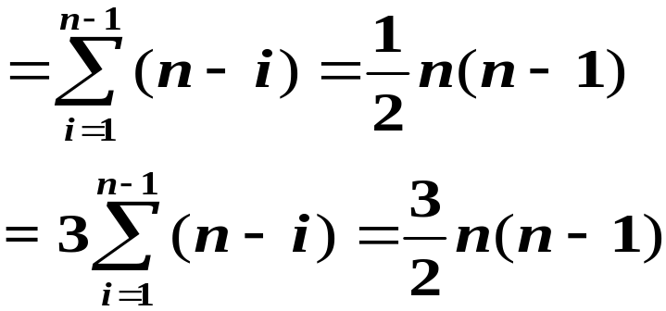
算法分析：
做?趟起泡就能把所有对象排好序
最好情况：
1趟 n-1 0
起泡 次比较 次移动
最坏情况：
n-1趟起泡
总排序码比较次数KCN
总对象移动次数RMN
空间复杂性：
需要一个附加对象
是一个稳定的排序方法

Slide 24
快速排序 (Quick Sort)
基本思想：
任取待排序对象序列中的某个对象 (例如取第一个对象) 作为基准, 按照该对象的排序码大小, 将整个对象序列划分为左右两个子序列：
— 左侧子序列中所有对象的排序码都小于或等于基准对象的排序码 ；
— 右侧子序列中所有对象的排序码都大于基准对象的排序码；
— 基准对象则排在这两个子序列中间(这也是该对象最终应安放的位置)。
然后分别对这两个子序列重复施行上述方法，直到所有的对象都排在相应位置上为止。

Slide 25
数据序列进行划分
基准元素的选取
算法描述
QuickSort ( List ) {
if ( List的长度大于1) {
将序列List划分为两个子序列
LeftList 和 Right List;
QuickSort ( LeftList );
QuickSort ( RightList );
将两个子序列 LeftList 和 RightList
合并为一个序列List;
}
}

Slide 26
pivot
49
21
25
25*
16
08
0 1 2 3 4 5
pivot
pivot
49
i = 1
21
25*
25
16
08
pivot
49
i = 2
21
25*
25
16
08
49
i = 3
21
25*
25
16
08

Slide 27
对数据序列进行划分是快速排序的关键
template <class Type> int dataList<Type> :: Partition ( const int low, const int high ) {
int pivotpos = low; //基准位置
Element<Type> pivot = Vector[low];
for ( int i = low+1; i <= high; i++ )
if ( Vector[i] < pivot ) {
pivotpos++;
if ( pivotpos != i )
Swap ( Vector[pivotpos], Vector[i] );
} //小于基准对象的交换到区间的左侧去
Swap ( Vector[low], Vector[pivotpos] );
return pivotpos;
}

Slide 28
另外一种划分方法的实现（与书上不同）：
1）保存基准元素的值到临时变量temp，以腾出其空间，并用变量i指示该空位；
2）从最后往前搜索比基准元素小的元素，并将其放置在前面的这个空位上, i++。从而使后面空出一个位置，用变量j指示；
3）从最面开始往后搜索一个比基准数大的元素，并将其放置在后面的这个空位上, j--, 从而使前面空出一个位置，用变量i指示。
4）重复2），3），直到从两边搜索的空位重合（i=j），将基准数放在该空位上。

Slide 29
快速排序的算法
template <class Type>
void dataList<Type> :: QuickSort ( const int left,
const int right ) {
//在序列 left∼right 中递归地进行快速排序
if ( left < right) {
int pivotpos = Partition ( left, right ); //划分
//对左序列同样处理
QuickSort ( left, pivotpos-1);
//对右序列同样处理
QuickSort ( pivotpos+1, right );
}
}

Slide 30
算法quicksort是一个递归的算法, 其递归树如图所示。
21
08
25*
16
25
49

Slide 31
算法分析：
时间复杂性
理想情况：
最坏情况：
O(n²)
平均情况：
可以证明, 函数quicksort的平均计算时间是O(nlog₂n)。实验结果表明: 就平均计算时间而言, 快速排序是所有内排序方法中最好的一个。
空间复杂性
需要有一个栈存放每层递归调用时的指针和参数
最大递归调用层次数与递归树的高度一致,理想情况为 ⎡log₂(n+1)⎤ 。因此，要求存储开销为 O(log₂n)
快速排序是一种不稳定的排序方法

Slide 32
9.4 选择排序
基本思想:
在每一趟排序中，在待排序子表中选出排序码最小或最大的元素, 放在其最终位置上。
直接选择
锦标赛
堆排序

Slide 33
直接选择排序 (Select Sort)
基本步骤：
  在一组对象 V[i]～V[n-1] 中选择具有最小排序码的对象；
  若它不是这组对象中的第一个对象, 则将它与这组对象中的第一个对象对调;
  在这组对象中剔除这个具有最小排序码的对象。在剩下的对象V[i+1]～V[n-1]中重复执行第①、②步, 直到剩余对象只有一个为止。

Slide 34
直接选择排序的算法
template <class Type>
void dataList <Type> :: SelectSort ( ) {
for ( int i = 0; i < CurrentSize-1; i++ ) {
int k = i; //选择具有最小排序码的对象
for ( int j = i+1; j < CurrentSize; j++)
if ( Vector[j] < Vector[k] )
k = j; //当前具最小排序码的对象
if ( k != i ) //对换到第 i 个位置
Swap ( Vector[i], Vector[k] );
}
}

Slide 35
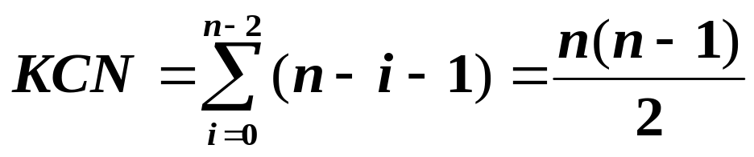
算法分析：
排序码比较次数 KCN ：
总的排序码比较次数为
对象的移动次数RMN：
最好？
最坏？
0
3（n-1）
不稳定的排序算法

Slide 36
锦标赛排序 (Tournament Tree Sort)
基本思想：
首先取得 n 个对象的排序码, 进行两两比较, 得到 ⎡n/2⎤ 个比较的优胜者(排序码小者), 作为第一步比较的结果保留下来。然后对这 ⎡n/2⎤ 个对象再进行排序码的两两比较, …, 如此重复, 直到选出一个排序码最小的对象为止。

Slide 37
08
内结点
21
08
21
25*
08
63
21
25
49
25*
16
08
63
外结点
胜者树

Slide 38
实现：
每个结点DataNode：
data index active
胜者树数据结点类的定义:
template <class Type> class DataNode {
public:
Type data; //数据值
int index; //结点在满二叉树中顺序号
int active; //参选标志：=1, 参选, =0, 不参选
}

Slide 39
每次在胜者树中选择具有最小关键码的对象后，输出，然后继续选择。
1）需将外结点中具有最小关键码的对象的active 域改为0，重新进行比较；
2）比较只限于从根到刚刚active域修改为0的外结点这条路径上的比较
比较
次数：6
08
a[0]
21
08
21
25*
08
63
21
25
49
25*
16
08
63
tree[7] tree[8] tree[9] tree[10] tree[11] tree[12] tree[13] tree[14]

Slide 40
up 对手不参选
VS. 比较
Winner (胜者)
16
a[1]
VS.
21
16
VS.
21
25*
16
63
up
21
25
49
25*
16
63
tree[7] tree[8] tree[9] tree[10] tree[11] tree[12] tree[13] tree[14]
调整胜者树后树的状态
排序码比较次数 : 2

Slide 41
up 对手不参选
VS. 比较
Winner (胜者)
21
a[2]
VS.
21
63
up
21
25*
63
21
25
49
25*
63
tree[7] tree[8] tree[9] tree[10] tree[11] tree[12] tree[13] tree[14]
输出亚军并调整胜者树后树的状态
排序码比较次数 : 1

Slide 42
up 对手不参选
VS. 比较
Winner (胜者)
25
a[3]
VS.
25
63
VS.
25
25*
63
up
25
49
25*
63
tree[7] tree[8] tree[9] tree[10] tree[11] tree[12] tree[13] tree[14]
输出第三名并调整胜者树后树的状态
排序码比较次数 : 2

Slide 43
up 对手不参选
VS. 比较
Winner (胜者)
25*
a[4]
VS.
25*
63
up
25*
63
49
25*
63
tree[7] tree[8] tree[9] tree[10] tree[11] tree[12] tree[13] tree[14]
输出第四名并调整胜者树后树的状态
排序码比较次数 : 1

Slide 44
up 对手不参选
VS. 比较
Winner (胜者)
49
a[5]
VS.
49
63
up
49
63
up
49
63
tree[7] tree[8] tree[9] tree[10] tree[11] tree[12] tree[13] tree[14]
输出第五名并调整胜者树后树的状态
排序码比较次数 : 1

Slide 45
up 对手不参选
VS. 比较
Winner (胜者)
63
a[6]
up
63
63
63
tree[7] tree[8] tree[9] tree[10] tree[11] tree[12] tree[13] tree[14]
全部比赛结果输出时树的状态
排序码比较次数 : 0

Slide 46
锦标赛排序的算法
template <class Type>
void TournamentSort ( Type a[ ], int n ) {
DataNode<Type> *tree;
DataNode<Type> item;
int bottomRowSize = PowerOfTwo ( n ); //乘幂
int TreeSize = 2*bottomRowSize-1; //总结点数
int loadindex = bottomRowSize-1; //内结点数
tree = new DataNode<Type>[TreeSize];
int j = 0; //从 a 向胜者树外结点复制数据
for ( int i = loadindex; i < TreeSize; i++) {
tree[i].index = i;
if ( j < n )
{ tree[i].active = 1; tree[i].data = a[j++]; }
else tree[i].active = 0;
}
i = loadindex; //进行初始比较选择最小的项

Slide 47
while ( i ) {
j = i;
while ( j < 2*i ) {
if ( !tree[j+1].active|| //胜者送入双亲
tree[j].data <= tree[j+1].data )
tree[(j-1)/2] = tree[j];
else tree[(j-1)/2] = tree[j+1];
j += 2;
}
i = (i-1)/2; // i 退到双亲, 直到 i==0为止
}
for ( i = 0; i < n-1; i++) { //处理其它n-1个数据
a[i] = tree[0].data; //送出最小数据
tree[tree[0].index].active = 0; //失去参选资格
UpdateTree ( tree, tree[0].index ); //调整
}
a[n-1] = tree[0].data;
}

Slide 48
锦标赛排序中的调整算法
template <class Type>
void UpdateTree ( DataNode<Type> *tree, int i ) {
if ( i % 2 == 0 )
tree[(i-1)/2] = tree[i-1]; //i偶数,对手左结点
else tree[(i-1)/2] = tree[i+1]; //i奇数,对手右结点
i = (i-1) / 2; //向上调整
while ( i ) { //直到 i==0
if ( i %2 == 0) j = i-1;
else j = i+1;
if ( !tree[i].active || !tree[j].active )
if ( tree[i].active )
tree[(i-1)/2] = tree[i]; //i可参选, i上
else tree[(i-1)/2] = tree[j]; //否则, j上
else //两方都可参选
if ( tree[i].data < tree[j].data )
tree[(i-1)/2] = tree[i]; //关键码小者上
else tree[(i-1)/2] = tree[j];
i = (i-1) / 2; // i上升到双亲
}}

Slide 49
算法分析：
对象的比较次数：
总排序码比较次数 O(nlog₂n)
对象的移动次数：
不超过排序码的比较次数
总时间复杂度 O(nlog₂n)
空间复杂性：如果有 n 个对象
至少？
最多？
2n-1
找到满足
2^{k-1} < n ≤ 2^{k} 的k，使用 2*2^{k}-1 个结点
锦标赛排序是一个稳定的排序方法

Slide 50
堆排序 (Heap Sort)
基本思路：（分为两个步骤）
根据初始输入数据，利用堆的调整算法 FilterDown( ) 形成初始堆，最大堆堆顶V[0]具有最大的排序码;
通过一系列的对象交换和重新调整堆进行排序。
将V[0]与 V[n-1]对调, 把具有最大排序码的对象交换到最后, 再对前面的n-1个对象, 调用FilterDown(0, n-2), 重新建立最大堆, 具有次最大排序码的对象又上浮到V[0]位置。
再对调V[0]和V[n-2],调用FilterDown(0, n-3), 对前n-2个对象重新调整
如此反复执行，最后得到全部排序好的对象序列。

Slide 51

堆排序的过程：
0
0
49
21
1
1
2
2
25
21
25
49
3
4
5
3
4
5
25*
16
08
25*
16
08
49 25 21 25* 16 08
21 25 49 25* 16 08
初始最大堆
初始排序码集合

Slide 52
0
0
49
08
从 0 到 4
重新调整
1
2
1
25
21
2
25
21
3
4
5
3
4
5
25*
16
08
25*
16
49
49 25 21 25* 16 08
08 25 21 25* 16 49
初始最大堆
交换 0 号与 5 号对象,
5 号对象就位

Slide 53
0
0
25
16
从 0 到 3
重新调整
1
1
2
2
25*
21
25*
21
3
4
5
3
4
5
08
16
49
08
25
49
25 25* 21 08 16 49
16 25* 21 08 25 49
从 0 号到 4 号 重新
调整为最大堆
交换 0 号与 4 号对象,
4 号对象就位

Slide 54
0
0
25*
08
1
1
2
2
16
21
16
21
3
4
5
3
4
5
08
25
49
25*
25
49
25* 16 21 08 25 49
08 16 21 25* 25 49
从 0 号到 3 号 重新
调整为最大堆
交换 0 号与 3 号对象,
3 号对象就位

Slide 55
0
0
21
08
1
1
2
2
16
08
16
21
3
4
5
3
4
5
25*
25
49
25*
25
49
21 16 08 25* 25 49
08 16 21 25* 25 49
从 0 号到 2 号 重新
调整为最大堆
交换 0 号与 2 号对象,
2 号对象就位

Slide 56
0
0
16
08
1
1
2
2
08
21
16
21
3
4
5
3
4
5
25*
25
49
25*
25
49
16 08 21 25* 25 49
08 16 21 25* 25 49
从 0 号到 1 号 重新
调整为最大堆
交换 0 号与 1 号对象,
1 号对象就位

Slide 57
堆排序的算法
template <class Type> void MaxHeap<Type> :: HeapSort ( ) {
//对表heap[0]到heap[n-1]进行排序, 使得表中
//各个对象按其排序码非递减有序。
for ( int i = ( CurrentSize-2 ) / 2; i >= 0; i-- )
FilterDown ( i, CurrentSize-1 ); //初始堆
for ( i = CurrentSize-1; i >= 1; i--) {
Swap ( heap[0], heap[i] ); //交换
FilterDown ( 0, i-1 ); //重建最大堆
}
}

Slide 58
算法分析：
堆排序的时间复杂性:
O(nlog₂n)
空间复杂性：
空间复杂性： O(1)
堆排序是一个不稳定的排序方法

Slide 59
9.5 归并排序 (Merge Sort)
归并
将两个或两个以上的有序表合并成一个新的有序表
initList:有序表V[l] …V[m]和V[m+1] …V[n]
mergedList:V[l] …V[n]
这种归并方法称为2路归并 (2-way merging)。
将3个有序序列归并为一个新的有序序列，称为3路归并；
将多个有序序列归并为一个新的有序序列，称为多路归并

Slide 60
基本思想：
left mid mid+1 right
initList
08 21 25 25* 49 62 72 93
16 37 54
i j
left right
mergeList
08 16 21 25 25* 37 49 54 62 72 93
k
设变量 i :表V[l] …V[m]的当前检测指针
j:和V[m+1] …V[n]的当前检测指针
k: 存放指针

Slide 61
A
B
方法：
left mid mid+1 right
08 21 25 25* 49 62 72 93
16 37 54
i j
left right
C
08 16 21 25 25* 37 49 54 62 72 93
k
检测两个有序表A和B，设表C为归并后的新的有序表：
  ——当 i 和 j 都在两个表的表长内变化时, 根据对应项的排序码的大小, 依次把排序码小的对象排放到新表 k 所指位置中；
  ——当 i 与 j 中有一个已经超出表长时，将另一 个表中的剩余部分照抄到新表中。

Slide 62
两路归并算法
template <class Type> void dataList<Type> ::
merge ( dataList <Type> & mergedList, const
int left, const int mid, const int right ) {//[left…mid-1]，[mid…right]是两个有序表
int i = left, j = mid+1, k = left;
while ( i <= mid && j <= right ) //两两比较
if ( Vector[i] <= Vector[j] ) {
mergedList.Vector[k] = Vector[i];
i++; k++;
}
else {
mergedList.Vector[k] = Vector[j];

Slide 63
j++; k++;
}
if ( i <= mid )
for ( int n1 = k, n2 = i; n2 <= mid;
n1++, n2++ )
mergedList.Vector[n1] = Vector[n2];
else
for ( int n1 = k, n2 = j; n2 <= right;
n1++, n2++)
mergedList.Vector[n1] = Vector[n2];
}
算法分析：关键码比较次数, 对象移动次数
（mid-left+1）+（n-mid）=n-left+1

Slide 64
迭代的归并排序算法
利用两路归并过程进行排序
基本思想：
假设初始对象序列有 n 个对象，首先把它看成是 n 个长度为 1 的有序子序列 (归并项)，先做两两归并，得到 ⎡n / 2⎤ 个长度为 2 的归并项 (如果 n 为奇数，则最后一个有序子序列的长度为1)；再做两两归并，…，如此重复，最后得到一个长度为 n 的有序序列。

Slide 65
一趟归并排序的算法:
template <class Type> void datalist<Type> ::
MergePass ( dataList<Type> & initList, dataList<Type> & mergedList, const int len ) {
int i = 0;
while (i+2*len <= initList.CurrentSize-1) {
merge(initList,mergedList, i, i+len-1, i+2*len-1);
i += 2 * len; //循环两两归并
}
if ( i+len <= initList.CurrentSize-1 )
merge(initList,mergedList, i, i+len-1, CurrentSize-1);
else for ( int j = i; j <= CurrentSize-1; j++)
mergedList.Vector[j] = Vector[j];
}
?

Slide 66
利用一趟归并的算法--→(两路)归并排序的主算法
template <class Type>
void dataList<Type> :: MergeSort ( ) {
//按对象排序码非递减的顺序对表中对象排序
dataList<Type> tempList ( initList.MaxSize );
int len = 1;
while ( len < initList.CurrentSize ) {
MergePass ( initList,tempList, len ); len *= 2; MergePass (tempList,initList,len ); len *= 2;
}
}

Slide 67
算法分析：
时间复杂度
合并趟数 ？
每一趟比较次数？
log₂n
n
总的时间复杂性：O(nlog₂n)
空间复杂度：
O（n）
需要另外一个与原待排序对象数组同样大小的辅助数组。算法的缺点。
归并排序是一个稳定的排序方法。

Slide 68
递归的表归并排序
利用递归方法实现
在递归的归并排序方法中，首先要把整个待排序序列划分为两个长度大致相等的部分，分别称之为左子表和右子表。对这些子表分别递归地进行排序，然后再把排好序的两个子表进行归并。

Slide 69


21 25 49 25* 16 08
递
归
21 25 49
25* 16 08
21
25 49
25*
16 08
21
25
49
25*
16
08
回退
21
25
49
25*
16
08
21
25 49
25*
16 08
21 25 49
25* 16 08
21 25 49 25* 16 08

Slide 70
静态链表的两路归并算法
template <class Type>
int staticlinkList<Type> :: ListMerge (
const int start1, const int start2 ) {
int k = 0, i = start1, j = start2;
while ( i && j )
if ( Vector[i].key <= Vector[j].key ) {
Vector[k].link = i; k = i; i = Vector[i].link;
}
else {
Vector[k].link = j; k = j; j = Vector[j].link;
}
if ( i != 0 ) Vector[k].link = j;
else Vector[k].link = i;
return Vector[0].link;
}

Slide 71
递归的归并排序算法:
template <class Type>
int staticlinkList<Type> :: rMergeSort (
const int left, const int right ) {
if ( left >= right ) return left;
int mid = ( left + right ) / 2;
return ListMerge (
rMergeSort ( left, mid ),
rMegerSort ( mid+1, right ) );
//以中点mid为界, 分别对左半部和右半部进
//行表归并排序
}
算法分析：
链表的归并排序方法的递归深度为O(log₂n)，对象排序码的比较次数为O(nlog₂n)
链表的归并排序方法是一种稳定的排序方法

Slide 72
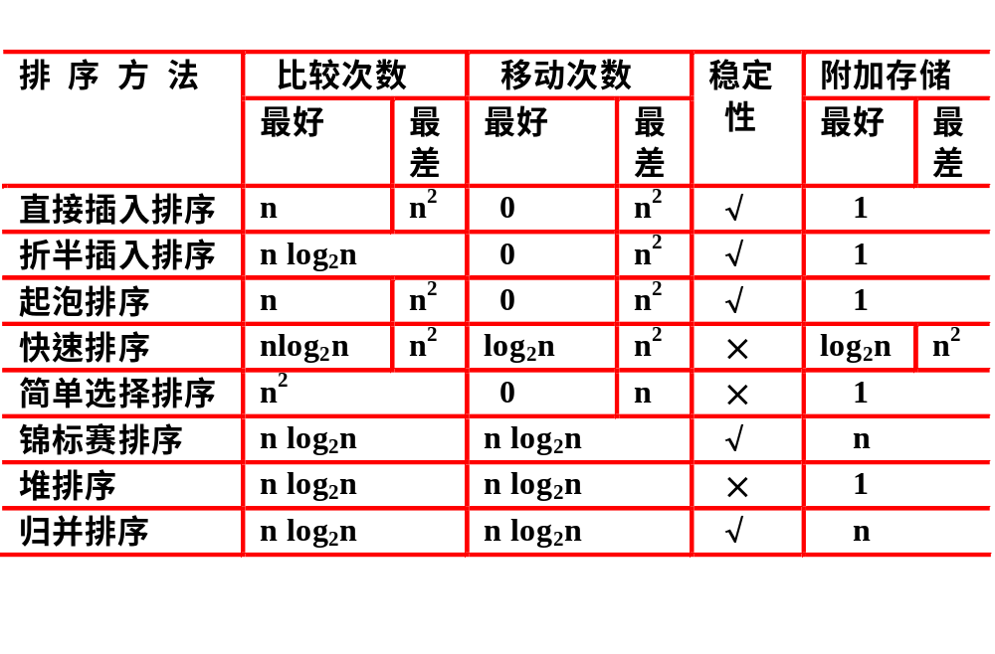
各种排序方法的比较

Slide 73
9.6 基数排序 (Radix Sort)
基数排序是采用“分配”与“收集”的办法，用对多排序码进行排序的思想实现对单排序码进行排序的方法。
实现多排序码排序有两种常用的方法:
  最高位优先MSD ( Most Significant Digit first )
  最低位优先LSD ( Least Significant)

